Slide 1

Learning-enabled flexible job-shop scheduling for scalable smart manufacturing
113工資 李紹齊
113工資 許聖謙
113數據 徐仁瓏

Slide 2


Slide 3
5 1PP T模板网 www.5 1 pptmoban.com
Outline
1
2
Introduction
Preliminary
3
4
Methodology
Results
5
Conclusion

Slide 4
1
PART
Introduction
Notes:
5 1PP T模板网 www.5 1 pptmoban.com

Slide 5
學習可擴展智慧製造的彈性車間排程
(Learning-enabled flexible job-shop scheduling for scalable smart manufacturing)
具運輸限制的彈性車間排程問題
(flexible job-shop scheduling with transportation constraints,FJSPT) :
是製造業中典型的生產調度問題，核心在於如何有效地安排工作的執行順序和資源分配，以達到生產效率最大化。
挑戰
需要同時考慮機器資源和運輸資源的分配。
需滿足工作流程的先後順序（例如，某項任務需要完成後才能開始下一項任務）。
排程的最終目標通常是最小化製造時間、能源消耗或其他成本。
*「彈性」：指每項工作可以由多個不同的機器處理，但每台機器的效率和加工時間可能不同。
*「運輸限制」：在 FJSP基礎上加入「運輸資源」的限制，而運輸時間和車輛的可用性會影響排程結果，增加了問題的複雜性。例如需要安排自動導引車（AGVs）來運輸產品或半成品
Notes:
屍體肝臟移植手術:
捐贈者在死亡前簽屬捐贈同意書，在捐贈者確認死亡後取出肝臟並且保存起來供移植手術使用，肝臟可在體外保存24小時
UNOS:
UNOS 的主要目標是協調和管理美國的器官移植系統。器官移植是一個複雜的程序，需要有效的組織來確保捐贈者的器官迅速且公平地分配給等待器官移植的患者。UNOS 負責維護器官等待名單，協調器官分配，以及提供有關器官移植的數據和資源。
該組織的工作還包括確保器官的分配是公正和合理的，考慮到患者的急迫性和其他相關標準。此外，UNOS 也參與臨床研究和推動相關政策的制定，以提高器官移植的效率和公正性。 UNOS 在美國器官移植領域發揮著重要的協調和監管作用。
值得注意的是病患在等待接受器官時，可以選擇拒絕獲得移植的機會且不會有任何實質懲罰

Slide 6
學習可擴展智慧製造的彈性車間排程
(Learning-enabled flexible job-shop scheduling for scalable smart manufacturing)
自動導引車
（Automated Guided Vehicles, AGVs）
是智慧製造中的重要技術，用於實現生產過程中的物流自動化。
是能夠按照預定路線或指令，自動移動並運送物料或產品的無人駕駛車輛。
通常依賴於感測器（例如雷射掃描儀）導航系統（例如磁條或視覺引導）來確定路徑並避開障礙。
其功能為
在車間內運輸原材料、半成品或成品，以減少人為操作的需求，提高生產效率和安全性。
可實現與機器的協同工作，例如將產品送到指定的加工機器。
*AGVs 的引入極大地提升了製造靈活性，但也使得排程問題更加複雜，因為需要同時考慮機器和運輸資源的協調。
Notes:
屍體肝臟移植手術:
捐贈者在死亡前簽屬捐贈同意書，在捐贈者確認死亡後取出肝臟並且保存起來供移植手術使用，肝臟可在體外保存24小時
UNOS:
UNOS 的主要目標是協調和管理美國的器官移植系統。器官移植是一個複雜的程序，需要有效的組織來確保捐贈者的器官迅速且公平地分配給等待器官移植的患者。UNOS 負責維護器官等待名單，協調器官分配，以及提供有關器官移植的數據和資源。
該組織的工作還包括確保器官的分配是公正和合理的，考慮到患者的急迫性和其他相關標準。此外，UNOS 也參與臨床研究和推動相關政策的制定，以提高器官移植的效率和公正性。 UNOS 在美國器官移植領域發揮著重要的協調和監管作用。
值得注意的是病患在等待接受器官時，可以選擇拒絕獲得移植的機會且不會有任何實質懲罰

Slide 7
Background
近來，許多現實製造企業採用自動導引車（AGVs）等運輸資源來提升彈性製造系統（Flexible Manufacturing Systems, FMS）的靈活性和多樣性。
可數學化為具運輸限制的彈性車間排程問題（FJSPT）
然而，由於生產排程的複雜性增加，該問題面臨多項挑戰。
大多數研究僅專注於FJSP問題,未考慮運輸資源對排程的影響
在涉及運輸資源的FJSPT中,這些方法可能無法滿足更高的協調需求

Slide 8
Introduce a HGS method
近期基於深度強化學習（Deep Reinforcement Learning,DRL) 的FJSPT方法面臨規模泛化挑戰
基於圖的DRL,稱為異構圖排程器(Heterogenous Graph Scheduler,HGS)
利用局部提取的操作、機器和車輛節點之間的關係知識，並採用圖結構化的決策框架來降低編碼複雜性並提升規模泛化能力。
HGS分為三大部分:異構圖結構.編碼器.解碼器
*在基於圖的DRL中,問題被建構為圖結構(Graph)
每個結點代表系統中的一個元素(eg：操作.機器.車輛),邊代表結點之間的關係(eg:加工.運輸時間)
提出

Slide 9
Optimization goal
將運輸資源加到排程裡,且將操作分配到兼容的機器,並選擇運輸工具進行運輸,同時確定操作-機器-運輸工具的順序,以最小化完工時間(Makespan)

Slide 10
2
PART
Preliminary
Problem Description and Notations
Disjunctive Graph for FJSP
Attention Model
Notes:
結構性質

Slide 11
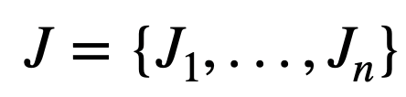
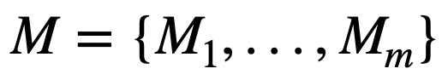
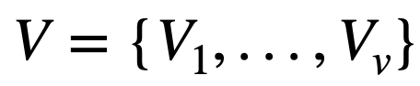
問題描述與符號
(Problem Description and Notations)
FJSPT (Flexible Job-shop Scheduling with Transportation Constraints)
問題定義如下：
基本元素
作業集合 ：包含 n 個作業。
機器集合 ：包含 m 部機器。
車輛集合 ：包含 v 輛車輛。
Notes:
建立一個離散時間 無限期的馬可夫動態規劃模型
目標為平均效用最大化
購物的機率是固定的
產品的估值是固定的
獎勵只能在下一次使用 獎勵有效期有限，但決策過程是無限期的

Slide 12
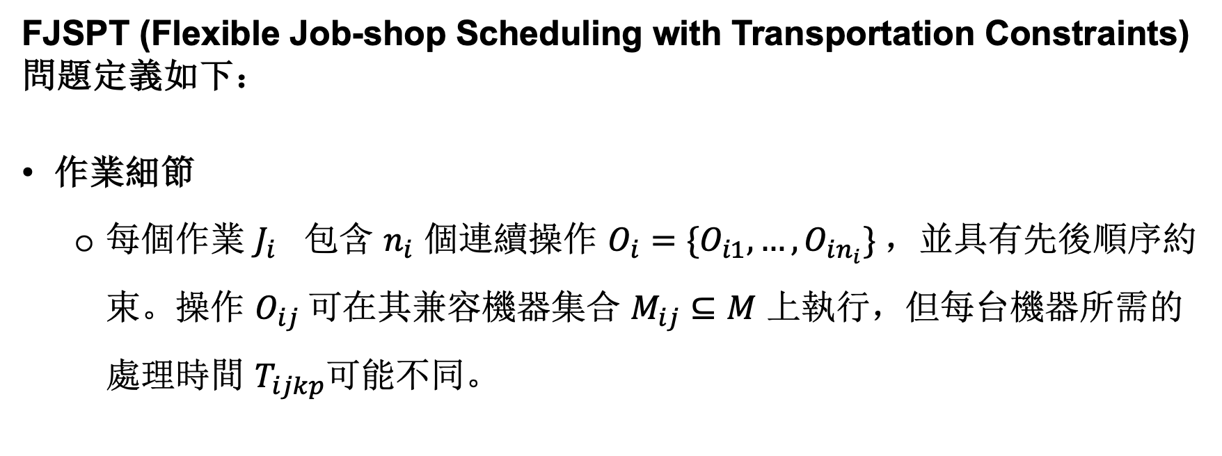
問題描述與符號
(Problem Description and Notations)
FJSPT (Flexible Job-shop Scheduling with Transportation Constraints)
問題定義如下：
作業細節
每個作業 $J_{i}$ 包含 $n_{i}$ 個連續操作 $O_{i}=\{O_{i1},…,O_{in_{i}}\}$，並具有先後順序約束。操作 $O_{ij}$可在其兼容機器集合 $M_{ij}⊆M$ 上執行，但每台機器所需的處理時間 $T_{ijkp}$可能不同。
Notes:
建立一個離散時間 無限期的馬可夫動態規劃模型
目標為平均效用最大化
購物的機率是固定的
產品的估值是固定的
獎勵只能在下一次使用 獎勵有效期有限，但決策過程是無限期的

Slide 13
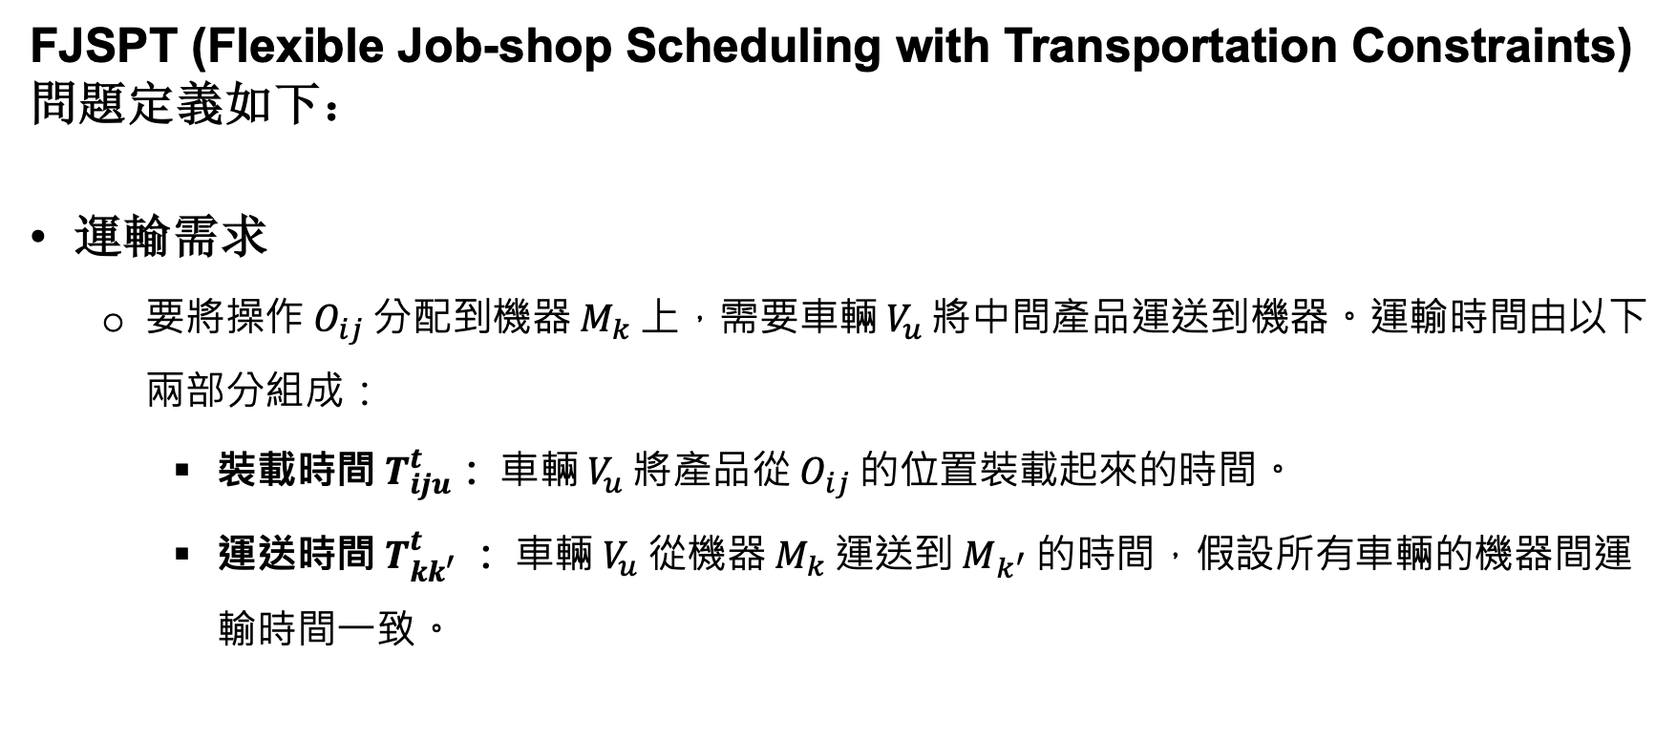
問題描述與符號
(Problem Description and Notations)
FJSPT (Flexible Job-shop Scheduling with Transportation Constraints)
問題定義如下：
運輸需求
要將操作 $O_{ij}$ 分配到機器 $M_{k}$ 上，需要車輛 $V_{u}$ 將中間產品運送到機器。運輸時間由以下兩部分組成：
裝載時間 $T_{iju}^{t}$： 車輛 $V_{u}$ 將產品從 $O_{ij}$ 的位置裝載起來的時間。
運送時間 $T_{kk^{′}}^{t}$： 車輛 $V_{u}$ 從機器 $M_{k}$ 運送到 $M_{k^{′}}$ 的時間，假設所有車輛的機器間運輸時間一致。
Notes:
建立一個離散時間 無限期的馬可夫動態規劃模型
目標為平均效用最大化
購物的機率是固定的
產品的估值是固定的
獎勵只能在下一次使用 獎勵有效期有限，但決策過程是無限期的

Slide 14
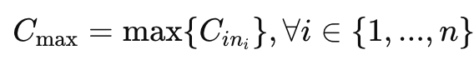
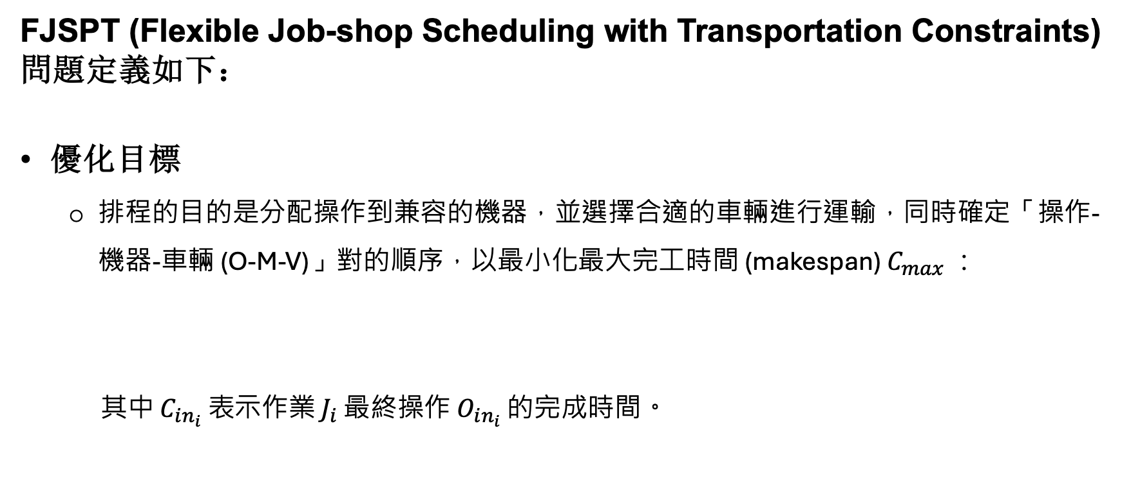
問題描述與符號
(Problem Description and Notations)
FJSPT (Flexible Job-shop Scheduling with Transportation Constraints)
問題定義如下：
優化目標
排程的目的是分配操作到兼容的機器，並選擇合適的車輛進行運輸，同時確定「操作-機器-車輛 (O-M-V)」對的順序，以最小化最大完工時間 (makespan) $C_{max}$：
其中 $C_{in_{i}}$ 表示作業 $J_{i}$ 最終操作 $O_{in_{i}}$ 的完成時間。
Notes:
建立一個離散時間 無限期的馬可夫動態規劃模型
目標為平均效用最大化
購物的機率是固定的
產品的估值是固定的
獎勵只能在下一次使用 獎勵有效期有限，但決策過程是無限期的

Slide 15
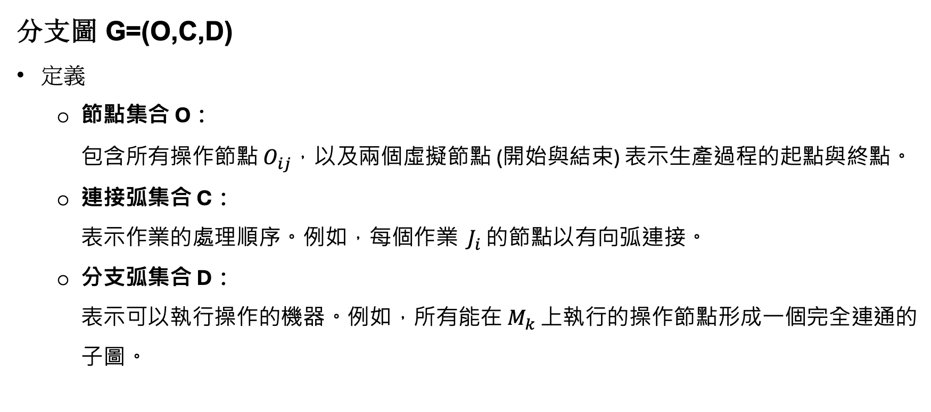
FJSP的分支圖表示法
(Disjunctive Graph for FJSP)
分支圖 G=(O,C,D)
定義
節點集合 O： 包含所有操作節點 $O_{ij}$，以及兩個虛擬節點 (開始與結束) 表示生產過程的起點與終點。
連接弧集合 C： 表示作業的處理順序。例如，每個作業 $J_{i}$ 的節點以有向弧連接。
分支弧集合 D： 表示可以執行操作的機器。例如，所有能在 $M_{k}$ 上執行的操作節點形成一個完全連通的子圖。
Notes:
建立一個離散時間 無限期的馬可夫動態規劃模型
目標為平均效用最大化
購物的機率是固定的
產品的估值是固定的
獎勵只能在下一次使用 獎勵有效期有限，但決策過程是無限期的

Slide 16
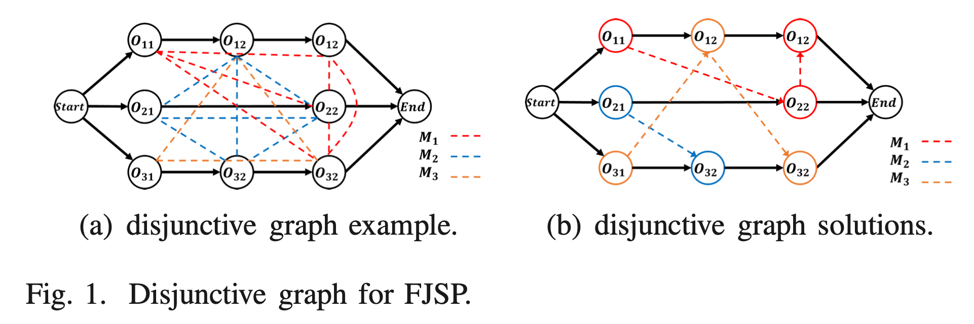
FJSP的分支圖表示法
(Disjunctive Graph for FJSP)
分支圖 G=(O,C,D)
目標
為每個節點選擇一條分支弧並確定其方向，從而確定機器上的操作順序。
Notes:
建立一個離散時間 無限期的馬可夫動態規劃模型
目標為平均效用最大化
購物的機率是固定的
產品的估值是固定的
獎勵只能在下一次使用 獎勵有效期有限，但決策過程是無限期的

Slide 17
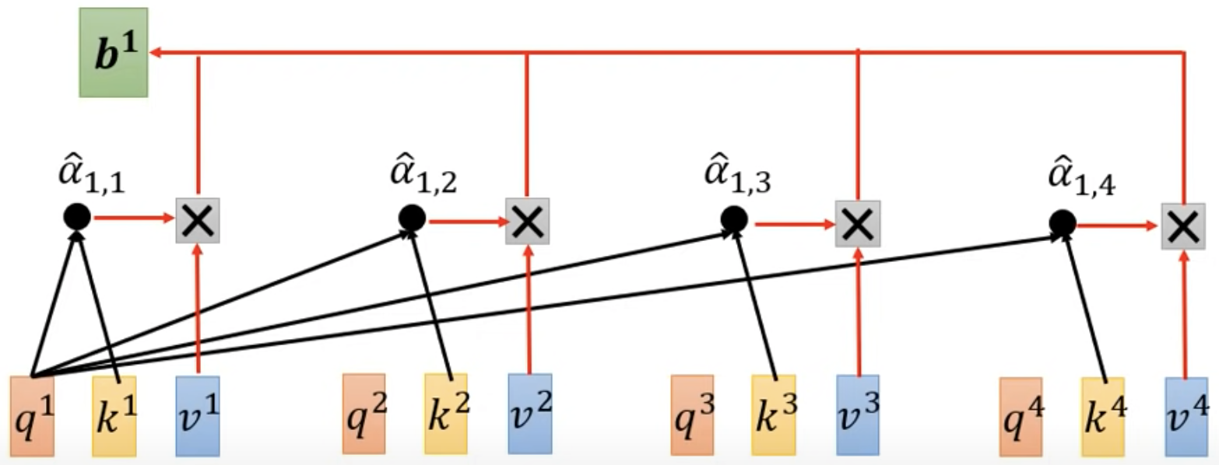
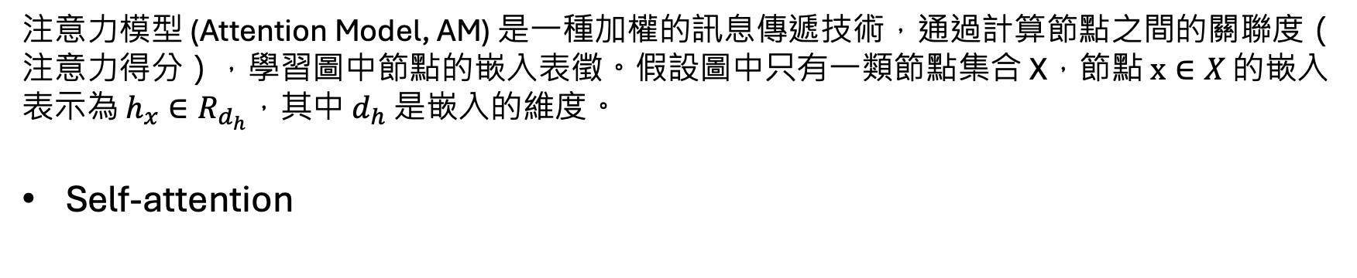
注意力模型
(Attention Model)
注意力模型 (Attention Model, AM) 是一種加權的訊息傳遞技術，通過計算節點之間的關聯度（注意力得分），學習圖中節點的嵌入表徵。假設圖中只有一類節點集合 X，節點 $x∈X$ 的嵌入表示為 $h_{x}∈R_{d_{h}}$，其中 $d_{h}$ 是嵌入的維度。
Self-attention
Notes:
建立一個離散時間 無限期的馬可夫動態規劃模型
目標為平均效用最大化
購物的機率是固定的
產品的估值是固定的
獎勵只能在下一次使用 獎勵有效期有限，但決策過程是無限期的

Slide 18
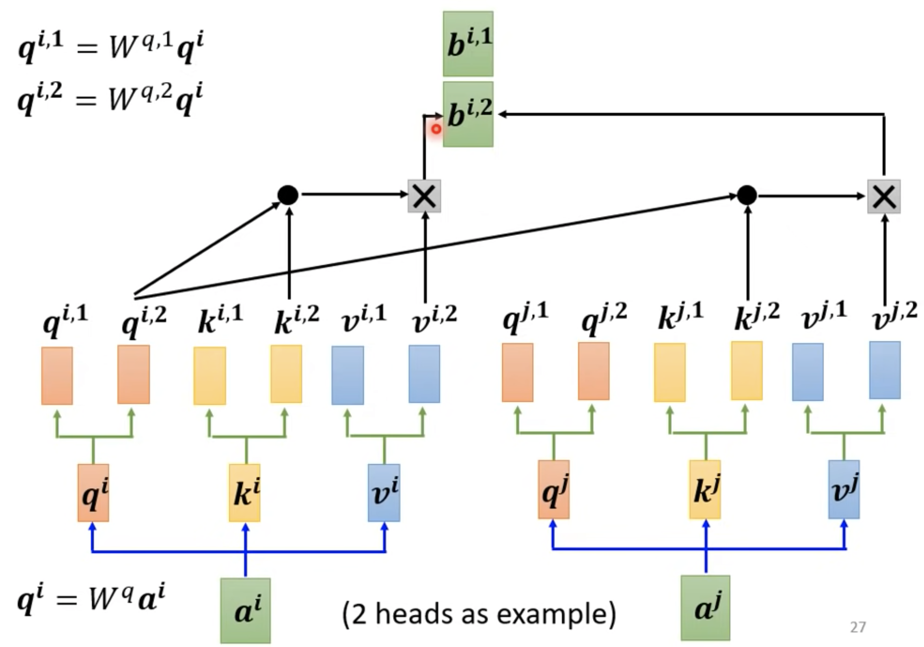
注意力模型
(Attention Model)
Multi-head Self-attention
https://www.youtube.com/watch?v=hYdO9CscNes
Notes:
建立一個離散時間 無限期的馬可夫動態規劃模型
目標為平均效用最大化
購物的機率是固定的
產品的估值是固定的
獎勵只能在下一次使用 獎勵有效期有限，但決策過程是無限期的

Slide 19
3
PART
HGS
Heterogeneous Graph Scheduling (HGS)
HGS Workflow
Heterogeneous Graph Structure
Markov Decision Process (MDP)
Structure-Aware Heterogeneous Encoder
Three-Stage Decoder
Reinforcement Learning Algorithm
Notes:
5 1PP T模板网 www.5 1 pptmoban.com

Slide 20
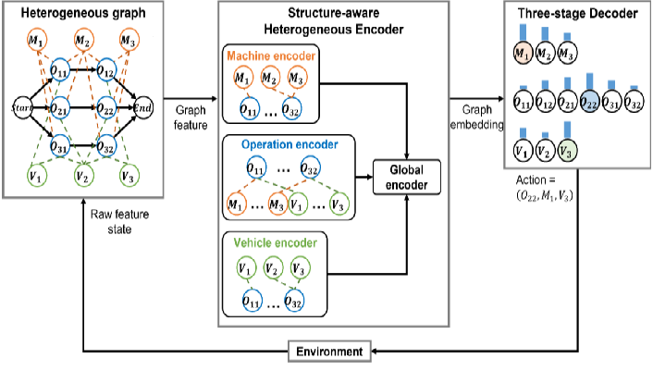
異構圖排程
(Heterogeneous graph schedule,HGS)
HGS 是一個為解決具有運輸限制的彈性車間排程問題（FJSPT）而設計的模組，包含三個主要組成部分：異構圖結構、結構感知的異構編碼器和三階段解碼器。
Notes:
屍體肝臟移植手術:
捐贈者在死亡前簽屬捐贈同意書，在捐贈者確認死亡後取出肝臟並且保存起來供移植手術使用，肝臟可在體外保存24小時
UNOS:
UNOS 的主要目標是協調和管理美國的器官移植系統。器官移植是一個複雜的程序，需要有效的組織來確保捐贈者的器官迅速且公平地分配給等待器官移植的患者。UNOS 負責維護器官等待名單，協調器官分配，以及提供有關器官移植的數據和資源。
該組織的工作還包括確保器官的分配是公正和合理的，考慮到患者的急迫性和其他相關標準。此外，UNOS 也參與臨床研究和推動相關政策的制定，以提高器官移植的效率和公正性。 UNOS 在美國器官移植領域發揮著重要的協調和監管作用。
值得注意的是病患在等待接受器官時，可以選擇拒絕獲得移植的機會且不會有任何實質懲罰

Slide 21
HGS工作流程​
接收特徵
1
從生產環境接收原始特徵，例如操作、機器和車輛的特性。
2
構建異構圖
基於接收到的特徵，構建一個異構圖，包含操作節點、機器節點和車輛節點。
圖編碼
3
使用編碼器對異構圖進行編碼，提取圖的結構和特徵資訊。
4
生成動作
解碼器根據編碼資訊，生成操作-機器-車輛（O-M-V）的組合動作。
更新圖結構
5
每次執行動作後，更新異構圖結構以反映狀態變化。
6
重複流程
重複上述過程，直到所有操作完成。
Notes:
屍體肝臟移植手術:
捐贈者在死亡前簽屬捐贈同意書，在捐贈者確認死亡後取出肝臟並且保存起來供移植手術使用，肝臟可在體外保存24小時
UNOS:
UNOS 的主要目標是協調和管理美國的器官移植系統。器官移植是一個複雜的程序，需要有效的組織來確保捐贈者的器官迅速且公平地分配給等待器官移植的患者。UNOS 負責維護器官等待名單，協調器官分配，以及提供有關器官移植的數據和資源。
該組織的工作還包括確保器官的分配是公正和合理的，考慮到患者的急迫性和其他相關標準。此外，UNOS 也參與臨床研究和推動相關政策的制定，以提高器官移植的效率和公正性。 UNOS 在美國器官移植領域發揮著重要的協調和監管作用。
值得注意的是病患在等待接受器官時，可以選擇拒絕獲得移植的機會且不會有任何實質懲罰

Slide 22
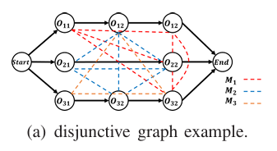
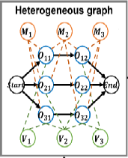
異構圖排程
(Heterogeneous graph schedule,HGS)
傳統圖的局限
新異構圖設計
傳統圖結構無法有效表示車輛屬性，且圖密度高，導致性能下降。
HGS 使用一個新的異構圖設計，包含操作節點（O）、機器節點（M）和車輛節點（V），並新增兼容的機器邊（Em）與車輛邊（Ev）。
Notes:
屍體肝臟移植手術:
捐贈者在死亡前簽屬捐贈同意書，在捐贈者確認死亡後取出肝臟並且保存起來供移植手術使用，肝臟可在體外保存24小時
UNOS:
UNOS 的主要目標是協調和管理美國的器官移植系統。器官移植是一個複雜的程序，需要有效的組織來確保捐贈者的器官迅速且公平地分配給等待器官移植的患者。UNOS 負責維護器官等待名單，協調器官分配，以及提供有關器官移植的數據和資源。
該組織的工作還包括確保器官的分配是公正和合理的，考慮到患者的急迫性和其他相關標準。此外，UNOS 也參與臨床研究和推動相關政策的制定，以提高器官移植的效率和公正性。 UNOS 在美國器官移植領域發揮著重要的協調和監管作用。
值得注意的是病患在等待接受器官時，可以選擇拒絕獲得移植的機會且不會有任何實質懲罰

Slide 23
馬爾可夫決策過程 (MDP)
狀態
動作
狀態用異構圖表示，每個節點和邊都包含特徵向量，例如節點的狀態、鄰近節點數量、加工時間等。
動作定義為選擇一個操作節點、一台機器及一輛車輛的組合。
狀態轉移
目標
根據動作更新圖結構和節點特徵，例如更新節點狀態、移除已完成的操作等。
目標為最小化完工時間，回饋計算為狀態間的完工時間差。
Notes:
屍體肝臟移植手術:
捐贈者在死亡前簽屬捐贈同意書，在捐贈者確認死亡後取出肝臟並且保存起來供移植手術使用，肝臟可在體外保存24小時
UNOS:
UNOS 的主要目標是協調和管理美國的器官移植系統。器官移植是一個複雜的程序，需要有效的組織來確保捐贈者的器官迅速且公平地分配給等待器官移植的患者。UNOS 負責維護器官等待名單，協調器官分配，以及提供有關器官移植的數據和資源。
該組織的工作還包括確保器官的分配是公正和合理的，考慮到患者的急迫性和其他相關標準。此外，UNOS 也參與臨床研究和推動相關政策的制定，以提高器官移植的效率和公正性。 UNOS 在美國器官移植領域發揮著重要的協調和監管作用。
值得注意的是病患在等待接受器官時，可以選擇拒絕獲得移植的機會且不會有任何實質懲罰

Slide 24
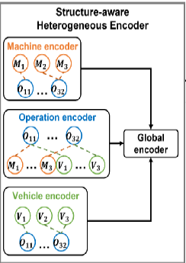
結構感知的異構編碼器
(Structure-aware heterogenous graph encoder)
子編碼器
包含操作、機器和車輛的子編碼器，分別聚合不同類型的鄰近節點訊息。
全局編碼器
整合所有節點和邊的訊息，增強模型的規模泛化能力。
Notes:
屍體肝臟移植手術:
捐贈者在死亡前簽屬捐贈同意書，在捐贈者確認死亡後取出肝臟並且保存起來供移植手術使用，肝臟可在體外保存24小時
UNOS:
UNOS 的主要目標是協調和管理美國的器官移植系統。器官移植是一個複雜的程序，需要有效的組織來確保捐贈者的器官迅速且公平地分配給等待器官移植的患者。UNOS 負責維護器官等待名單，協調器官分配，以及提供有關器官移植的數據和資源。
該組織的工作還包括確保器官的分配是公正和合理的，考慮到患者的急迫性和其他相關標準。此外，UNOS 也參與臨床研究和推動相關政策的制定，以提高器官移植的效率和公正性。 UNOS 在美國器官移植領域發揮著重要的協調和監管作用。
值得注意的是病患在等待接受器官時，可以選擇拒絕獲得移植的機會且不會有任何實質懲罰

Slide 25

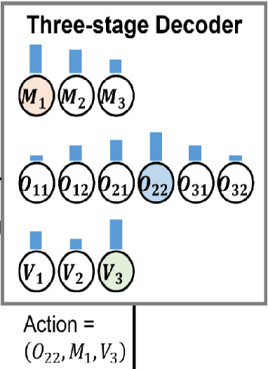


三階段解碼器
(Three-stage Decoder)
操作選擇
基於上下文節點和操作嵌入計算選擇機率。
機器選擇法
利用選擇的操作和其邊嵌入進行選擇。
車輛選擇
通過嵌入和操作關係選擇車輛。
Notes:
屍體肝臟移植手術:
捐贈者在死亡前簽屬捐贈同意書，在捐贈者確認死亡後取出肝臟並且保存起來供移植手術使用，肝臟可在體外保存24小時
UNOS:
UNOS 的主要目標是協調和管理美國的器官移植系統。器官移植是一個複雜的程序，需要有效的組織來確保捐贈者的器官迅速且公平地分配給等待器官移植的患者。UNOS 負責維護器官等待名單，協調器官分配，以及提供有關器官移植的數據和資源。
該組織的工作還包括確保器官的分配是公正和合理的，考慮到患者的急迫性和其他相關標準。此外，UNOS 也參與臨床研究和推動相關政策的制定，以提高器官移植的效率和公正性。 UNOS 在美國器官移植領域發揮著重要的協調和監管作用。
值得注意的是病患在等待接受器官時，可以選擇拒絕獲得移植的機會且不會有任何實質懲罰

Slide 26
強化學習 (RL) 演算法
Policy Gradient
使用Policy Gradient更新模型參數，以最大化回報（最小化完工時間）。
Reinforce 演算法
採用 Reinforce 演算法進行端到端訓練，提升模型對不同規模圖的適應性。
圖實例生成
每 20 次訓練迭代產生新的圖實例，以提升模型對不同規模圖的適應性。
Notes:
屍體肝臟移植手術:
捐贈者在死亡前簽屬捐贈同意書，在捐贈者確認死亡後取出肝臟並且保存起來供移植手術使用，肝臟可在體外保存24小時
UNOS:
UNOS 的主要目標是協調和管理美國的器官移植系統。器官移植是一個複雜的程序，需要有效的組織來確保捐贈者的器官迅速且公平地分配給等待器官移植的患者。UNOS 負責維護器官等待名單，協調器官分配，以及提供有關器官移植的數據和資源。
該組織的工作還包括確保器官的分配是公正和合理的，考慮到患者的急迫性和其他相關標準。此外，UNOS 也參與臨床研究和推動相關政策的制定，以提高器官移植的效率和公正性。 UNOS 在美國器官移植領域發揮著重要的協調和監管作用。
值得注意的是病患在等待接受器官時，可以選擇拒絕獲得移植的機會且不會有任何實質懲罰

Slide 27
結論
HGS 的設計使其能有效解決 FJSPT，特別在大規模未見場景下的表現顯著提升。未來研究方向包括探索更複雜的圖結構和編碼器設計，以及將 HGS 應用於其他生產排程問題。
Notes:
屍體肝臟移植手術:
捐贈者在死亡前簽屬捐贈同意書，在捐贈者確認死亡後取出肝臟並且保存起來供移植手術使用，肝臟可在體外保存24小時
UNOS:
UNOS 的主要目標是協調和管理美國的器官移植系統。器官移植是一個複雜的程序，需要有效的組織來確保捐贈者的器官迅速且公平地分配給等待器官移植的患者。UNOS 負責維護器官等待名單，協調器官分配，以及提供有關器官移植的數據和資源。
該組織的工作還包括確保器官的分配是公正和合理的，考慮到患者的急迫性和其他相關標準。此外，UNOS 也參與臨床研究和推動相關政策的制定，以提高器官移植的效率和公正性。 UNOS 在美國器官移植領域發揮著重要的協調和監管作用。
值得注意的是病患在等待接受器官時，可以選擇拒絕獲得移植的機會且不會有任何實質懲罰

Slide 28
4
PART
Results
Notes:
5 1PP T模板网 www.5 1 pptmoban.com

Slide 29
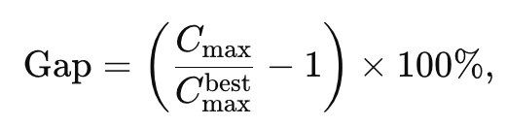
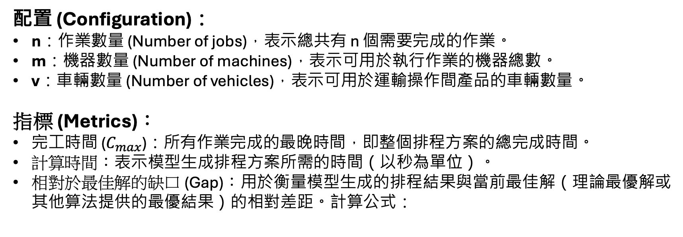
結果
(Results)
配置 (Configuration)：
n：作業數量 (Number of jobs)，表示總共有 n 個需要完成的作業。
m：機器數量 (Number of machines)，表示可用於執行作業的機器總數。
v：車輛數量 (Number of vehicles)，表示可用於運輸操作間產品的車輛數量。
指標 (Metrics)：
完工時間 ($C_{max}$)：所有作業完成的最晚時間，即整個排程方案的總完成時間。
計算時間：表示模型生成排程方案所需的時間（以秒為單位）。
相對於最佳解的缺口 (Gap)：用於衡量模型生成的排程結果與當前最佳解（理論最優解或其他算法提供的最優結果）的相對差距。計算公式：

Slide 30
結果
(Results)
基線方法 (Baselines)
最短處理時間優先 (Shortest Processing Time First, SPT)： 基於調度規則的算法。
最長處理時間優先 (Longest Processing Time First, LPT)： 基於調度規則的算法。
先來先服務 (First In First Out, FIFO)： 基於調度規則的算法。
改進基因算法 (Improved Genetic Algorithm, IGA)： 基於元啟發式方法的算法。
異質圖神經網絡 (Heterogeneous Graph Neural Network, HGNN)： 基於 DRL 的方法，我們同樣增加了 NVS 策略。
MatNet： 用於解決 FJSP 的基於 DRL 的方法。為應用於 FJSPT，我們對該方法增加了最近車輛選擇 (NVS) 的簡單策略。

Slide 31
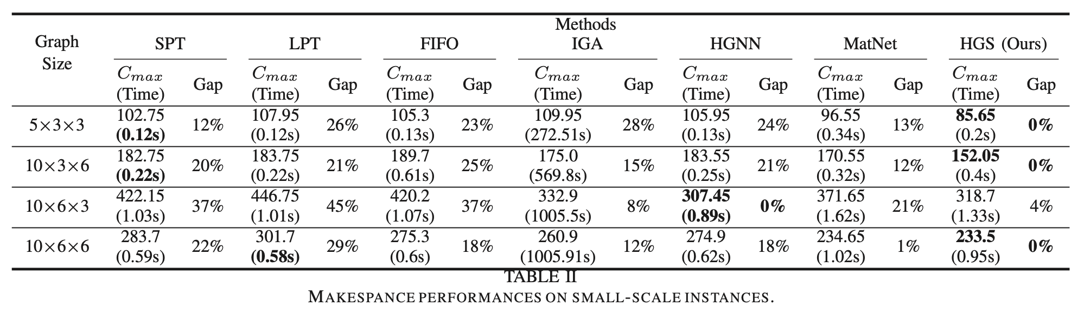
結果
(Results)
完工時間優化 (Makespan Optimization)
為了驗證我們提出方法在尋找近似最優解方面的有效性，我們對上述小規模實例進行測試，並將結果與基線方法進行比較。

Slide 32
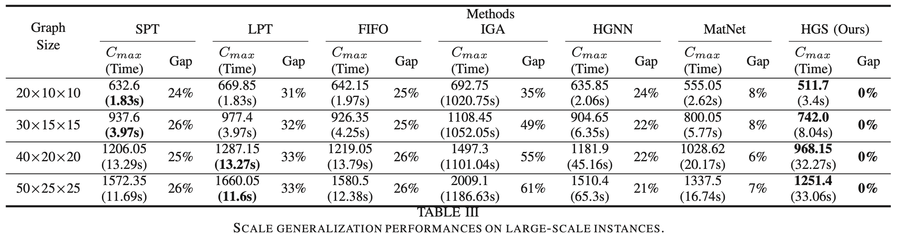
結果
(Results)
規模泛化能力 (Scale Generalization)
為了測試方法的規模泛化能力，我們在小規模實例 10×6×6 上訓練模型，並將其應用於未見過的大規模實例

Slide 33
結果
(Results)
基準測試 (Benchmark Test)
MKT01 至 MKT10 是一組經典的 FJSPT 基準測試數據集，首次由 Brandimarte 在 1993 年的研究中提出【22】。這些數據集專為評估柔性作業車間排程問題 (FJSP) 的算法性能設計，後來被 Homayouni 和 Fontes【17】進一步擴展以加入運輸約束（即成為 FJSPT 問題）。
每個數據集包括以下特徵：
作業數量：10 至 20。
操作數量：55 至 240。
機器數量：4 至 15。
車輛數量：從 U(0.8m,1.2m)的均勻分佈中抽樣，m為機器數量。
這些基準數據集包含機器之間的佈局和隨機生成的運輸時間（2 至 10 之間）。

Slide 34
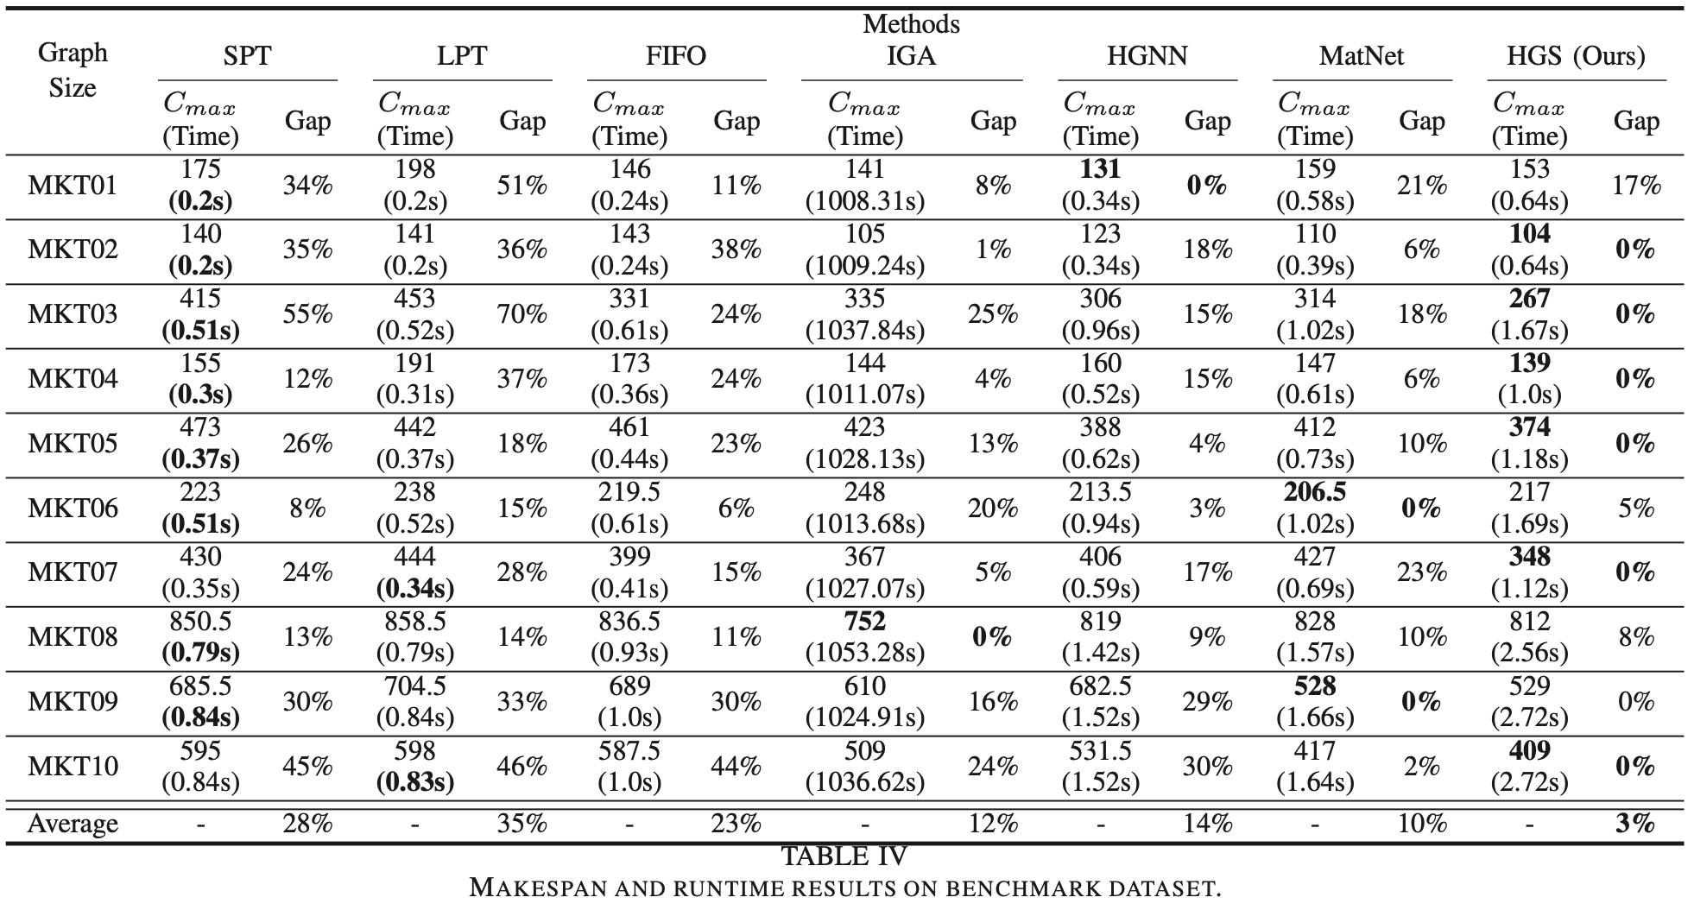
結果
(Results)
基準測試 (Benchmark Test)

Slide 35
5
PART
Conclusion
Notes:
5 1PP T模板网 www.5 1 pptmoban.com

Slide 36
結論
(Conclusion)
研究貢獻：
提出異質圖排程器 (HGS)，整合異質圖結構、結構感知編碼器和三階段解碼器。
解決 FJSPT 的規模泛化和完工時間最小化挑戰。
實驗成果：
完工時間優化優於傳統方法、元啟發式算法和現有 DRL 方法。
在未見的大規模實例和基準數據集中表現出色。
總結：
HGS 為智能製造系統中的動態排程問題提供了高效且泛化能力強的解決方案。

Slide 37
Thanks!
Notes:
5 1PP T模板网 www.5 1 pptmoban.com

